Slide 1



Вебзастосунок для управління ресторанною мережею
Крот Юлія Вікторівна, ПЗПІ-22-1
Керівник: доц. каф. ПІ Чуприна Анастасія Сергіївна
13 липня 2026

Slide 2
Мета роботи
Мета
Актуальність
Розробити клієнт-серверний вебзастосунок для перегляду локацій і меню, бронювання столиків, попереднього замовлення страв, збору відгуків та формування аналітичної звітності.
Ресторанній мережі потрібна єдина система, яка пов’язує клієнтські дії, роботу офіціантів і управлінські показники без ручного зведення даних.
централізація бронювань, pre-order і feedback;
підтримка різних ролей користувачів;
автоматичне формування даних для звітності;
можливість швидко оцінювати роботу локацій і персоналу.
2

Slide 3
Аналіз проблеми (аналіз існуючих рішень)
Сервіси бронювання
POS та облік
Табличні звіти
Дають вибір дати, часу та столика, але зазвичай не формують аналітику роботи офіціантів і локацій.
Добре працюють із продажами, але не покривають повний клієнтський шлях: меню, pre-order, feedback і звіти.
Потребують ручного збору даних, через що адміністратор отримує показники із затримкою.
Потрібна система, де події користувачів автоматично перетворються на аналітичні записи.
3

Slide 4
Постановка задачі та опис системи
Visitor
переглядає головну сторінку, локації та меню без авторизації
спроєктувати структуру даних ресторанної мережі;
реалізувати локації, меню, бронювання, pre-order і feedback;
Customer
створює бронювання, додає pre-order і залишає feedback після відвідування
підтримати ролі Visitor, Customer, Waiter та Admin;
автоматично призначати офіціанта до резервації;
Waiter
забезпечити звітність для адміністратора на основі реальних подій.
бачить призначені резервації та працює з клієнтами своєї локації
Admin
переглядає dashboard і завантажує CSV, Excel або PDF-звіти
4

Slide 5
Вибір технологій розробки
Аналітика
Frontend
Backend
Аналітика
SQS
EventBridge
SES
Reports table
CSV / Excel / PDF
Next.js
React
TypeScript
Sass
Playwright
AWS Lambda
API Gateway
Python
Cognito
DynamoDB
SQS
EventBridge
SES
Reports table
CSV / Excel / PDF
Стек обрано так, щоб вебінтерфейс, бізнес-логіка та аналітика були розділені, але працювали як один процес.
5

Slide 6
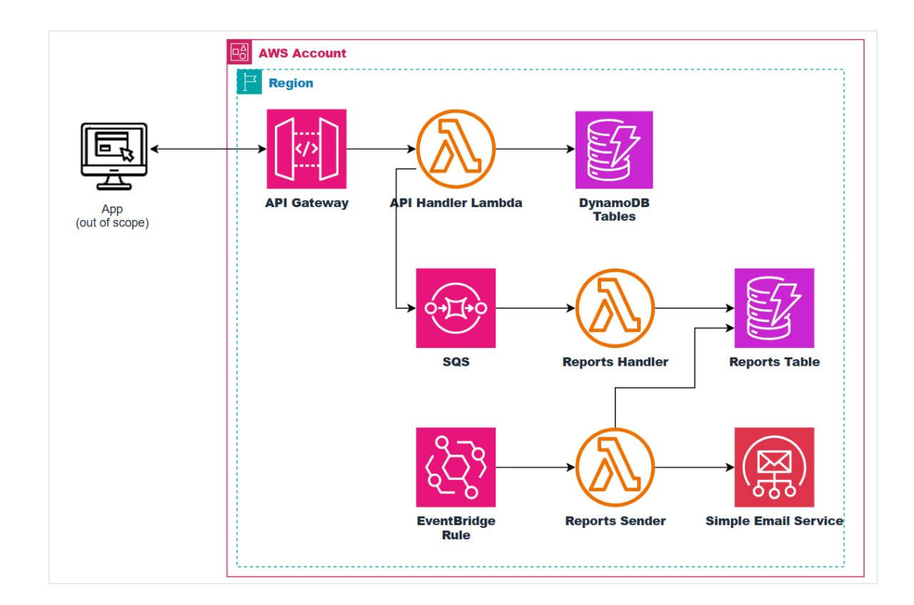
Архітектура створеного програмного забезпечення
Клієнт і API
Основні дані
App надсилає HTTP-запити. API Gateway маршрутизує їх до API Handler Lambda.
DynamoDB зберігає користувачів, локації, меню, столи, резервації та feedback.
SQS і Reports Handler
Reports Table
SQS приймає аналітичні повідомлення. Lambda reports_handler створює ORDER / SHIFT записи.
Окрема таблиця Reports містить нормалізовані дані для waiter performance і location comparison.
EventBridge
Reports Sender і SES
weekly-report-trigger запускає планову відправку звіту без ручної дії адміністратора.
reports_sender агрегує дані за період, формує CSV і надсилає лист через SES.
6

Slide 7
Аналітична модель даних
Reservations
LocationFeedbacks
Reports
Основна подія сервісу: дата, час, кількість гостей, table_id, waiter_id, location_id, статус і pre_order.
Після відвідування клієнт залишає SERVICE або CUISINE feedback, який прив’язується до reservation_id.
Аналітичний шар з ORDER і SHIFT записами. Він не дублює всю систему, а зберігає дані, потрібні для звітів.
Reservation
Feedback
SQS
Reports
Report
бронювання має waiter_id і location_id
оцінка сервісу або кухні
подія передається асинхронно
створюється ORDER / SHIFT
агрегація для Admin
Таке розділення дозволяє не рахувати звіти з «сирих» даних щоразу, а працювати з підготовленими аналітичними записами.
7

Slide 8
Аналітика
Як працює аналітичний ланцюг
Подія
SQS
Handler
Reports
Admin
Finished reservation або feedback
повідомлення стає у чергу
створює ORDER / SHIFT
зберігає нормалізований запис
перегляд або експорт звіту
Чому SQS важливий
Чому EventBridge важливий
Якщо звітність тимчасово недоступна, повідомлення не губиться. Основний API швидко відповідає користувачу, а обробка звітів виконується асинхронно.
Щотижневий звіт не запускається вручну. EventBridge викликає reports_sender за розкладом, після чого система формує CSV і надсилає його через SES.
8

Slide 9
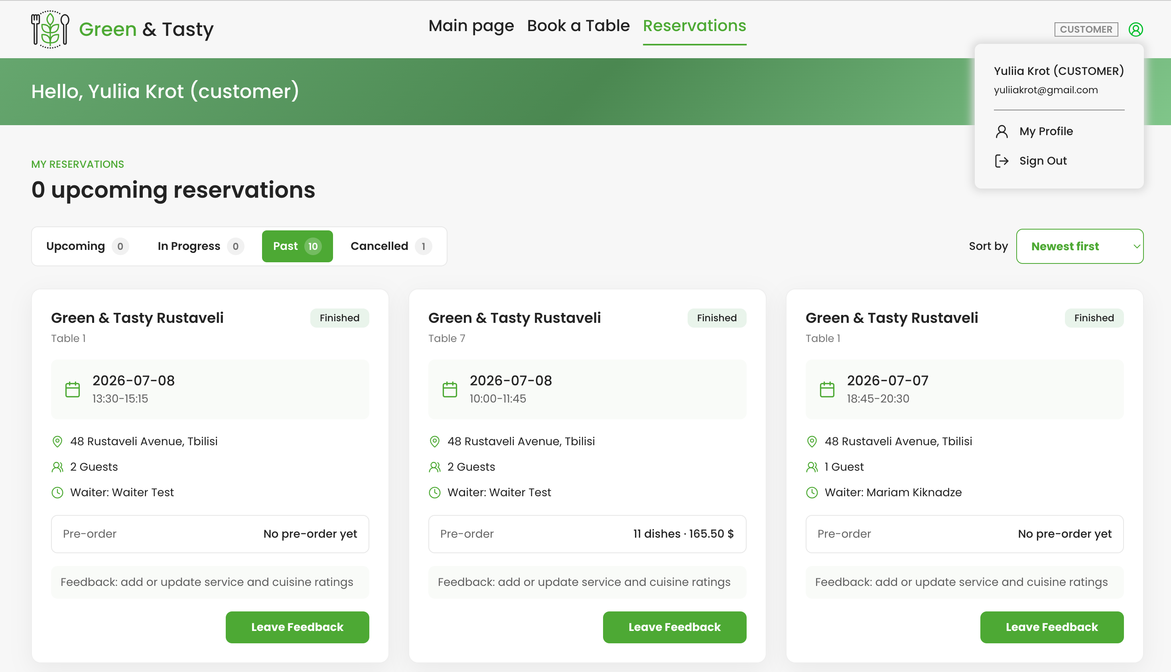
Інтерфейс користувача
9

Slide 10
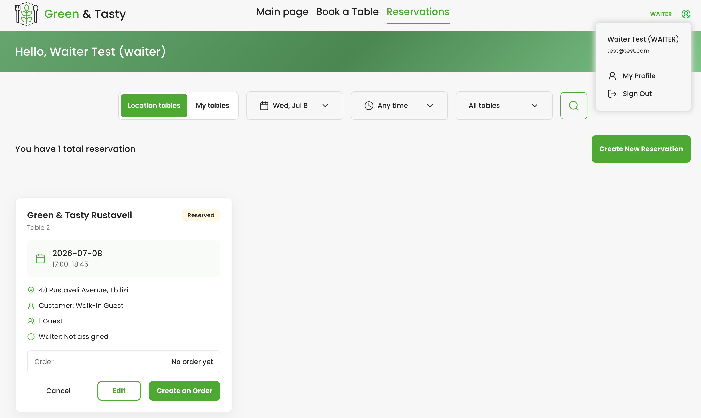
Інтерфейс офіціанта
10

Slide 11
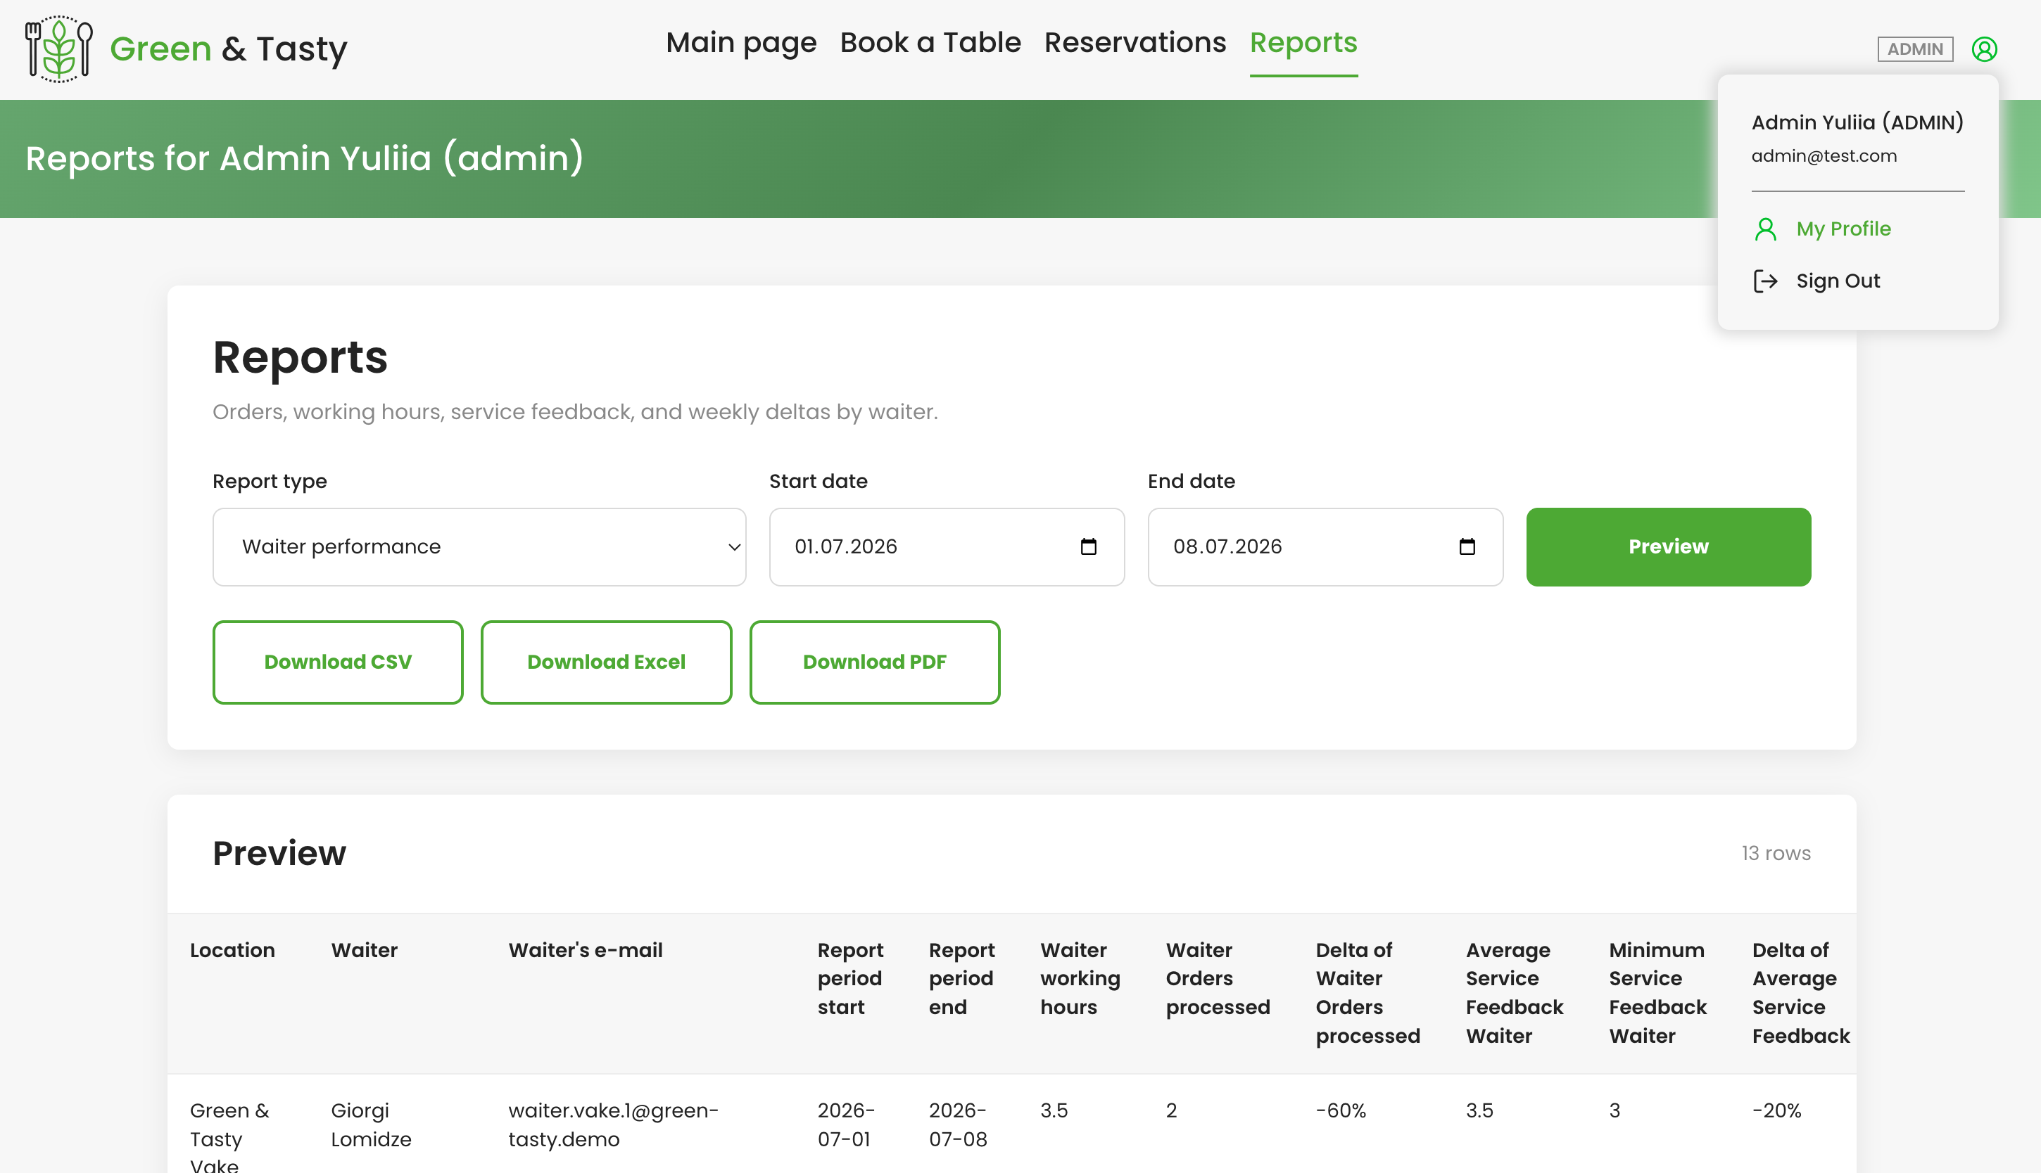
Інтерфейс адміністратора
11

Slide 12
Тестування
Backend unit tests
Automation QA
Manual checks
52 модульні тести перевіряють бізнес-логіку API, роботу з моделями та обробку помилкових сценаріїв.
Playwright покриває реєстрацію, email confirmation, login та валідацію помилок у формах.
Окремо перевірено RBAC для Customer, Waiter і Admin, а також доступ до службових сторінок.
Ключові перевірені сценарії
бронювання створюється з правильним столиком, часом і waiter_id;
feedback оновлює аналітичний ORDER-запис через reporting pipeline;
reports_handler приймає SQS Records і записує дані в Reports;
Admin отримує waiter performance і location comparison у потрібному форматі.
Результат: основні клієнтські, службові та аналітичні сценарії підтверджені тестами або ручною перевіркою.
12

Slide 13
Підсумки
реалізовано роботу з локаціями, меню, резерваціями, pre-order і feedback;
підтримано розмежування прав доступу для Customer, Waiter та Admin;
SQS забезпечує асинхронне створення аналітичних записів Reports;
EventBridge автоматизує щотижневе формування та відправлення звітів;
адміністратор отримує waiter performance і location comparison у зручних форматах.
13

